Slide 1
GIT详解
11 March 2016

Slide 2
Git简介
安装Git
创建版本库
时光机穿梭
远程仓库
分支管理
标签管理
使用GitHub
自定义Git

Slide 3
使用GitHub
GitHub作为免费的远程仓库，如果是个人的开源项目，放到GitHub上是完全没有问题的。其实GitHub还是一个开源协作社区，通过GitHub，既可以让别人参与你的开源项目，也可以参与别人的开源项目。
在GitHub上，利用Git极其强大的克隆和分支功能，可以做到自由参与各种开源项目了。

Slide 4
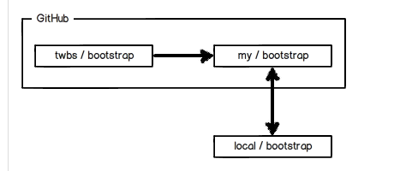
使用GitHub--参与开源项目
参与一个开源项目比如人气极高的bootstrap项目，这是一个非常强大的CSS框架，你可以访问它的项目主页https://github.com/twbs/bootstrap，点“Fork”就在自己的账号下克隆了一个bootstrap仓库，然后，从自己的账号下clone：
一定要从自己的账号下clone仓库，这样你才能推送修改。如果从bootstrap的作者的仓库地址git@github.com:twbs/bootstrap.git克隆，因为没有权限，你将不能推送修改。
Bootstrap的官方仓库twbs/bootstrap、你在GitHub上克隆的仓库my/bootstrap，以及你自己克隆到本地电脑的仓库，他们的关系就像下图显示的那样：

Slide 5
使用GitHub—pull request
如果你想修复bootstrap的一个bug，或者新增一个功能，立刻就可以开始干活，干完后，往自己的仓库推送。
如果你希望bootstrap的官方库能接受你的修改，你就可以在GitHub上发起一个pull request。当然，对方是否接受你的pull request就不一定了。

Slide 6
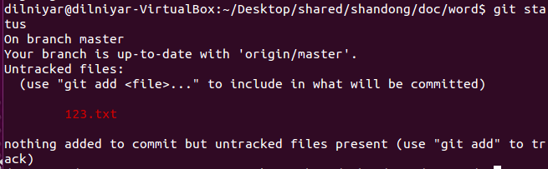
自定义Git
在安装Git一节中，我们已经配置了user.name和user.email，实际上，Git还有很多可配置项。
比如，让Git显示颜色，会让命令输出看起来更醒目：
这样，Git会适当地显示不同的颜色，比如git status命令：
文件名就会标上颜色。

